Slide 1

乳腺钼靶
lvyGPT：...
王荣胜
2023.07.06

Slide 2
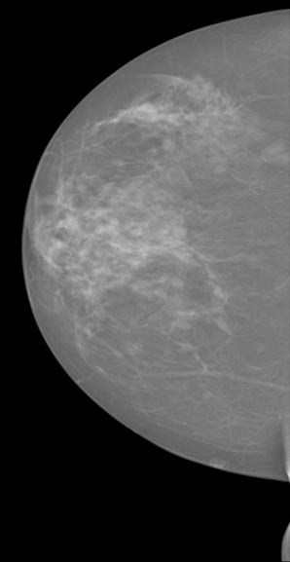

网络架构
3
16
16+32
16
16
1
16
Convolution 3x3
Convolution 1x1
Dropout 0.1
Max Pooling 2x2
Skip connection
Dropout 0.2
分割头
Up Sampling 2x2
Block copied
Dropout 0.3
32
32
32+64
32
91%
Normal
.
.
9%
Abnormal
分类头
64
64
64+128
64
128
128
128+256
128
256
256

Slide 3
部分指标
数据集 |  | 分类指标ACC（Test*） | 分割指标Dice（Test*）
INBreast | 默认结构 尺寸256 | 0.73 | 0.63
INBreast | 默认结构 尺寸512 | 0.88 | 0.71
INBreast
*test数据为41，占数据的0.1

Slide 4
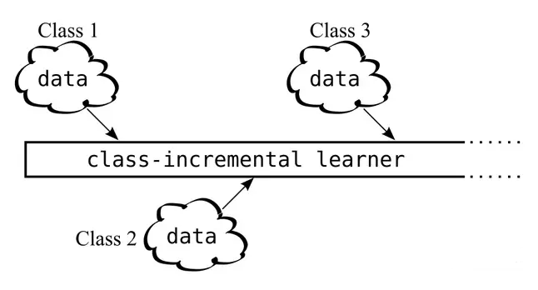
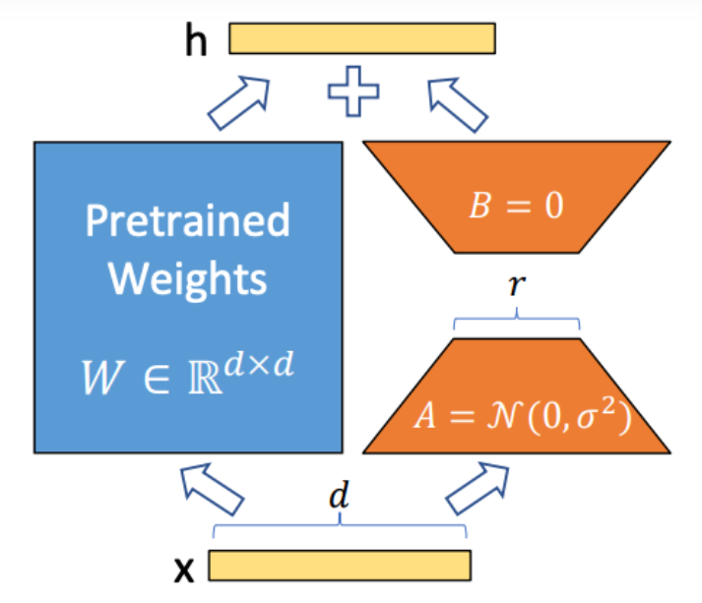
增量学习
增量学习方法的种类有很多种划分方式，本文将其划分为以下三种范式：
正则化(regularization)
回放(replay)
参数隔离(parameter isolation)

Slide 5




Thank you

